Slide 1
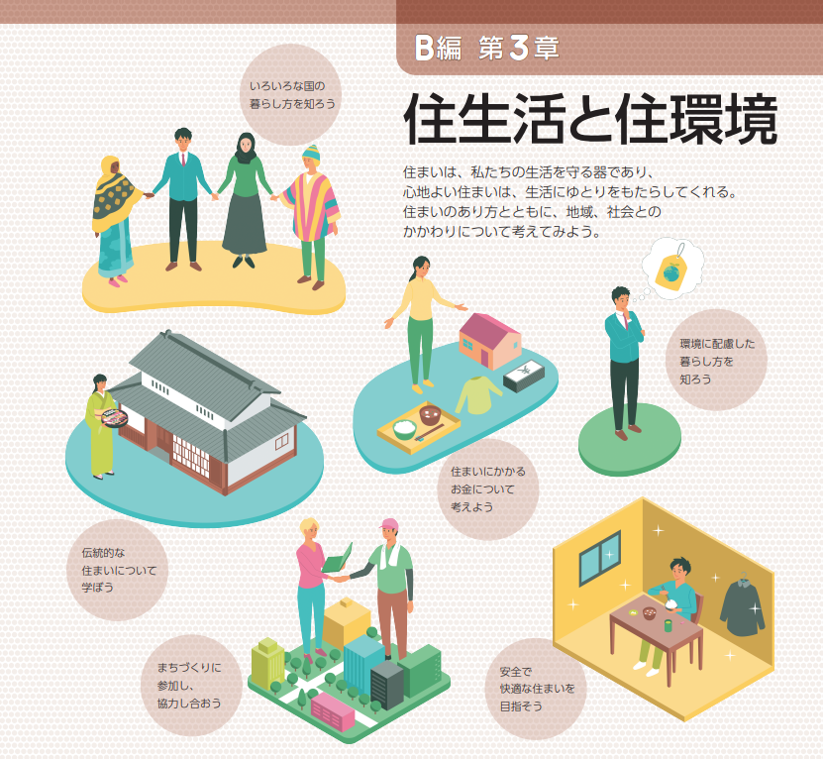
住生活

Slide 2
❶私たちの暮らす住まいとは？

Slide 3



私たちが暮らす住まいの役割に
気づこう。
住まいの役割について自分の
生活と結びつけてみよう。
平面図を読み、自分の未来の住
まいについて想像してみよう。

Slide 4
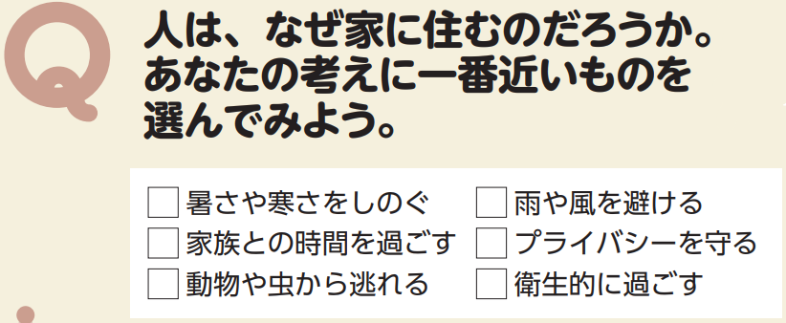
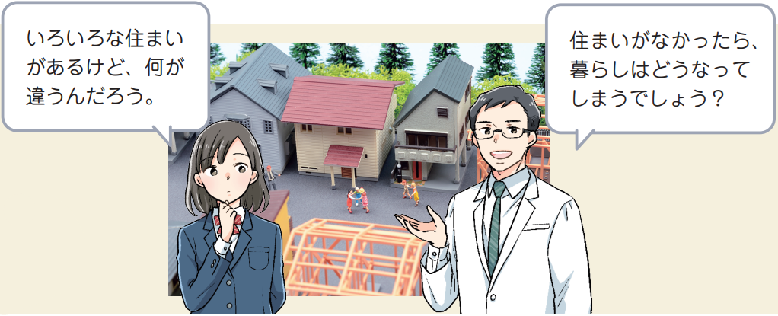

Slide 5
１
住まいの役割
私たちは、住まいの中でさまざまな 生活行為
をしており、それぞれの行為はさまざまな空間で行われる。
一般的に個人空間は独立性を確保して プライバシーを大切にし、家族空間は一体感を感じられるように安らぎの空間にする。

Slide 6
（1）住まいの空間
住空間と生活行為の関係

Slide 10


外国人向けの住宅の生活空間は
どうなっているんだろう？
【参考】イエマガHP
留学生に聞いてみよう！

Slide 11
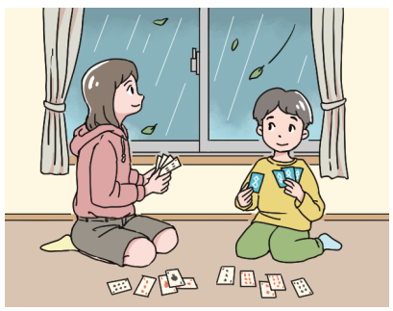

（2）住まいの役割
● 身を守る シェルター としての役割
外で生活する不便さと危険性にはどんなものがあるかな。
風雨や暑さ寒さ、
外敵などから身を守る

Slide 12
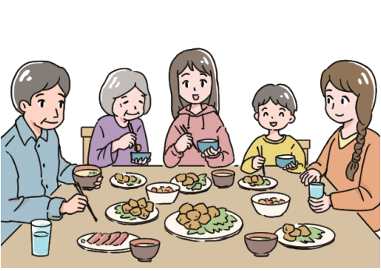
● 家族生活 の場としての役割
家庭生活やコミュニケーションの場
子育て、介護や看護を行う福祉の場

Slide 13
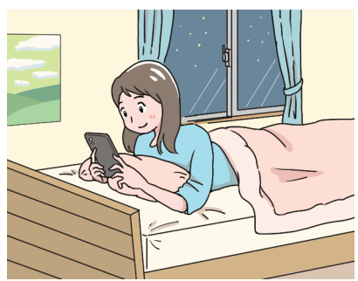
● 個人生活 の場としての役割
休養や個人活動の場
職業生活の場

Slide 14

近年、職業生活（テレワーク）の場としての役割が重視されている。
住まいは、あらゆる家庭生活の拠点となる。

Slide 15
まとめ
住まいの空間は 生活 と密接に
結びついている。
住まいにはシェルター、家族生活の場、
個人生活の場などの役割がある。
これらの役割が満たされれば、住まいは
快適 な空間となる。

Slide 16
２
平面図の読み方
住まいの部屋を構成して配置したものを
間取り という
間取りの縮尺通りに図面化したものを
平面図 という

Slide 17
（1）間取りの言葉の意味は？
数字 居室の数
LDK
L ＝ Living
D ＝ Dining
K ＝ Kitchen
UB ユニットバス
WIC ウォークインクローゼット

Slide 18
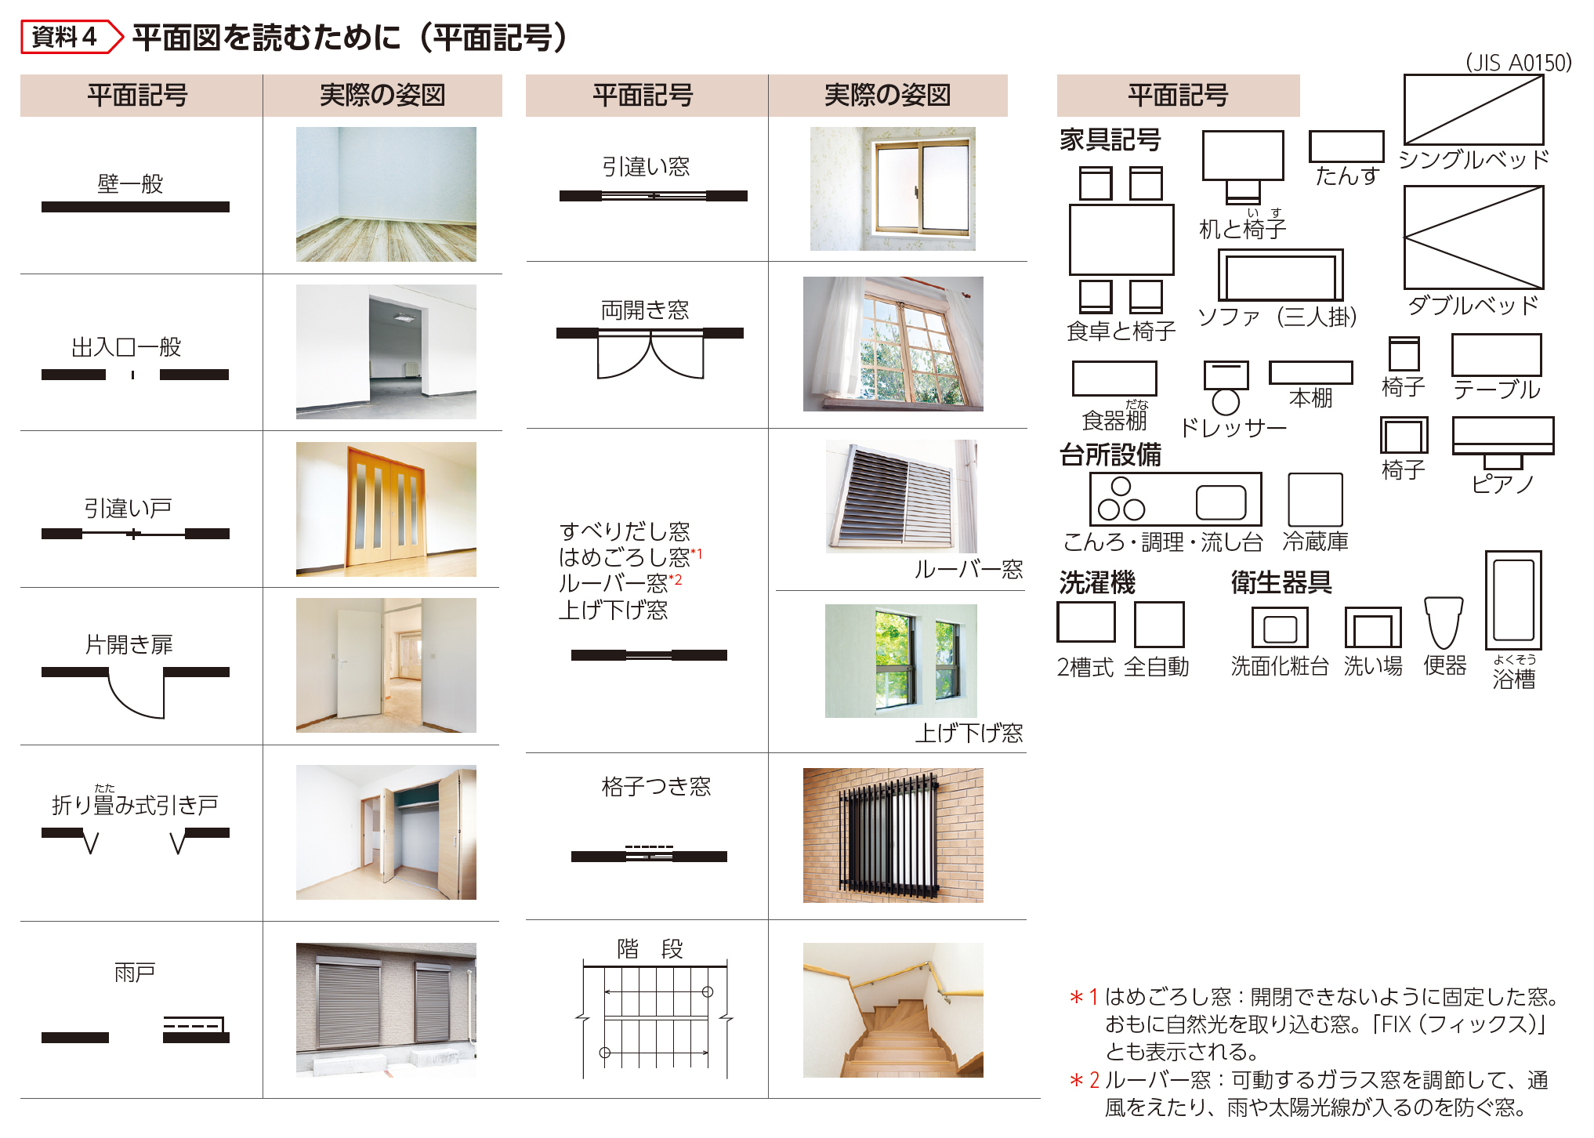
（2）平面図
JIS ＝ 日本産業規格
（Japan Industrial Standards）で平面記号が定められている。

Slide 19

（3）人の活動と間取り
住まいの中で、人が通る経路を表した線を 動線 という。
よく通るルートとあまり通らないルートがあるね！

Slide 20
いい家づくりは動線で決まる

Slide 21
どちらの家に住みたい？
［A］
［B］

Slide 22
〈住宅情報のヒント〉
所要時間：徒歩１分は 80 メートルとして計算。
家賃：毎月払うお金。
収入（手取りの） ３ 分の１以下が目安。
敷金：部屋の 保証金 。
退出する際にリフォーム代を引いて返金される。
礼金： 家主 への謝礼金。返金されない。
管理費：共用スペースの維持や保全にかかるお金。

